Slide 1


建设工程法规
Construction project regulations

Slide 2
第三章 工程建设招标投标法规
工程建设招标投标立法现状
工程建设项目招标范围和规模标准
工程建设项目招投标程序

Slide 3
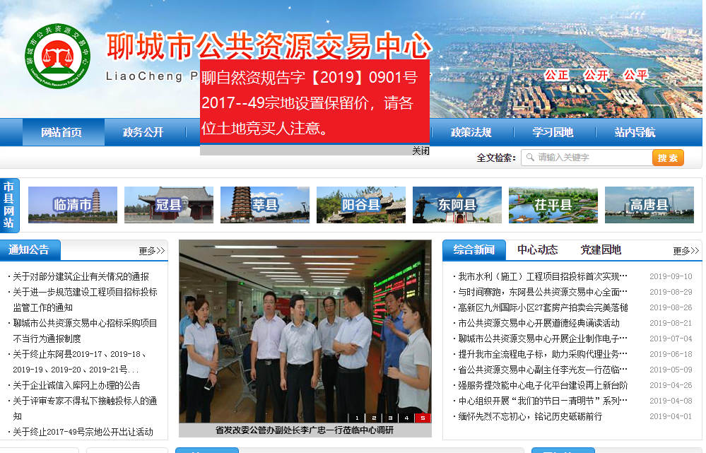

Slide 4
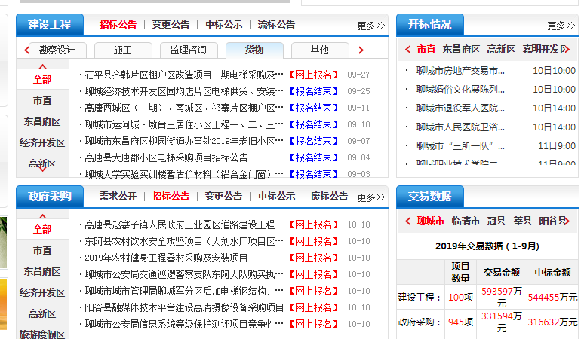

Slide 5
3.3 工程建设项目招投标程序
工程项目建设方
1.工程建设
项目招投标
参与方
招标代理机构
建筑施工单位（投标单位）
评标委员会

Slide 6
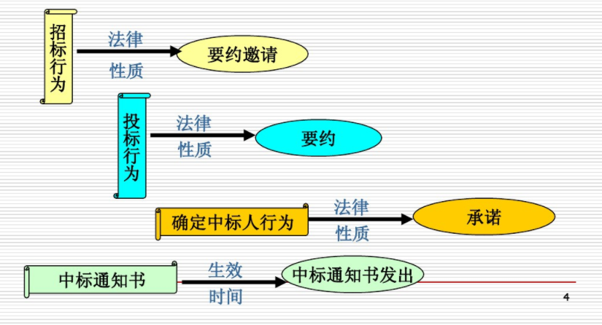
讨论总结：建设工程项目招投标的程序

Slide 7
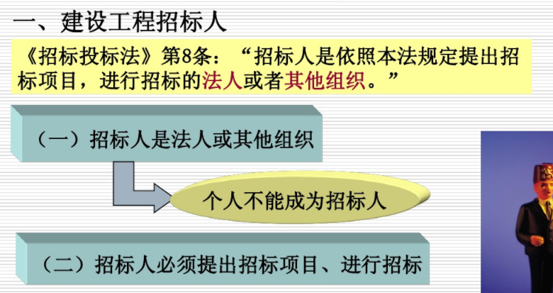
3.3 工程建设项目招投标程序——工程建设方

Slide 8
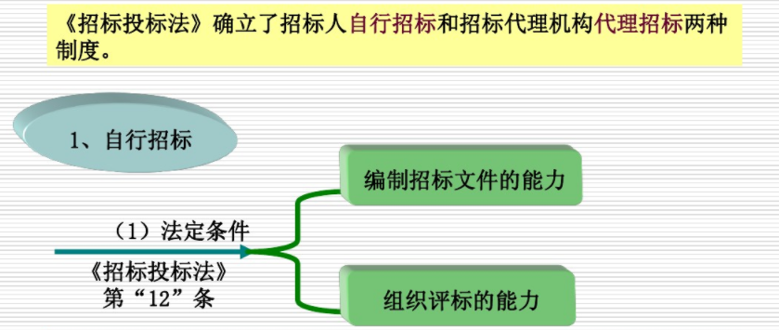
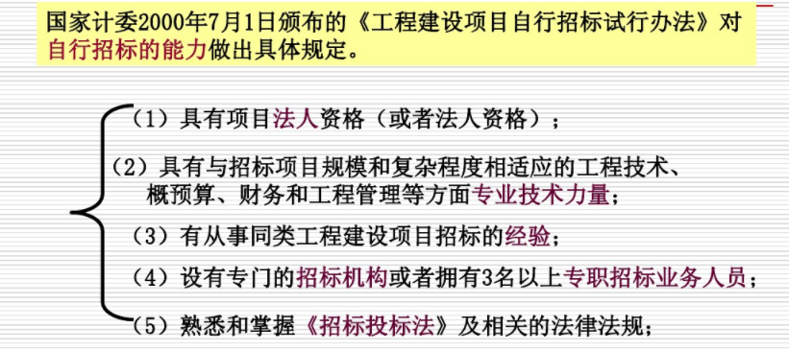
3.3 工程建设项目招投标程序——工程建设方
自行招标

Slide 9
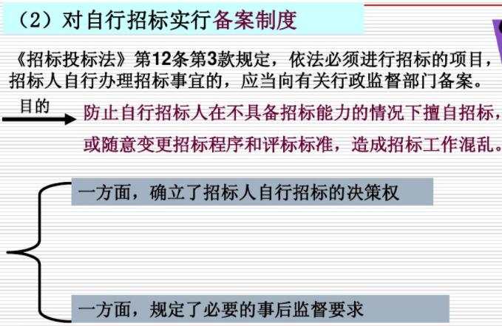
3.3 工程建设项目招投标程序——工程建设方

Slide 10
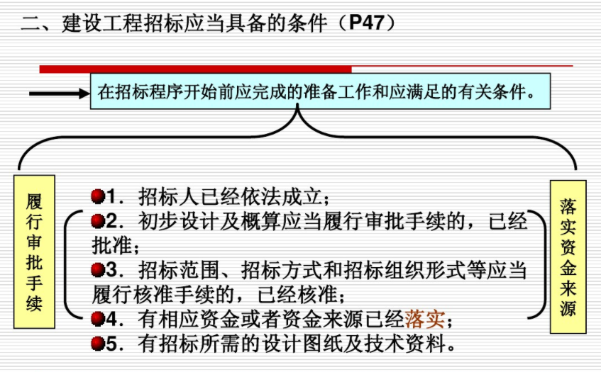
3.3 工程建设项目招投标程序——工程建设方
建设工程招标应当具备的条件

Slide 11
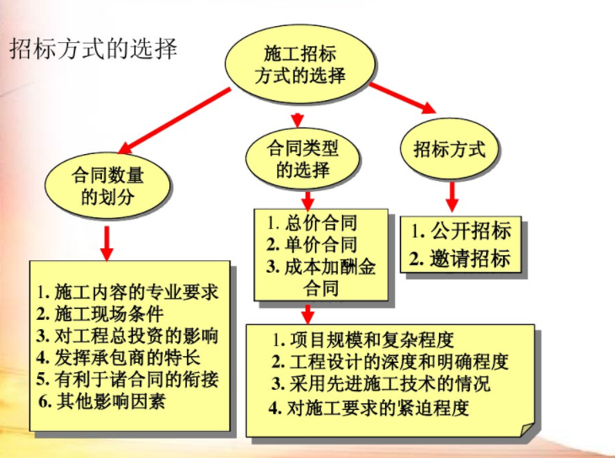
3.3 工程建设项目招投标程序——工程建设方

Slide 12
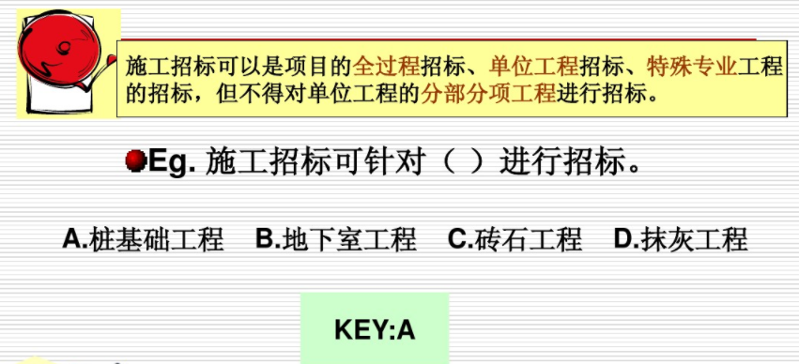
3.3 工程建设项目招投标程序——工程建设方

Slide 13
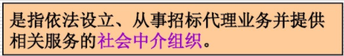
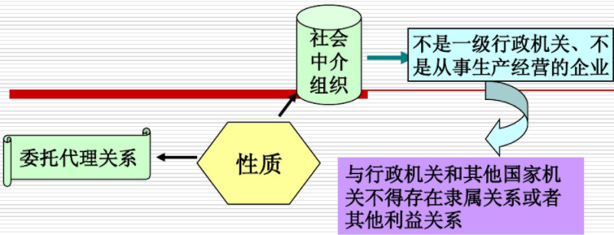
3.3 工程建设项目招投标程序——招标代理机构

Slide 14
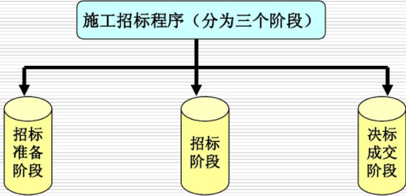
3.3 工程建设项目招投标程序——招标代理机构

Slide 15
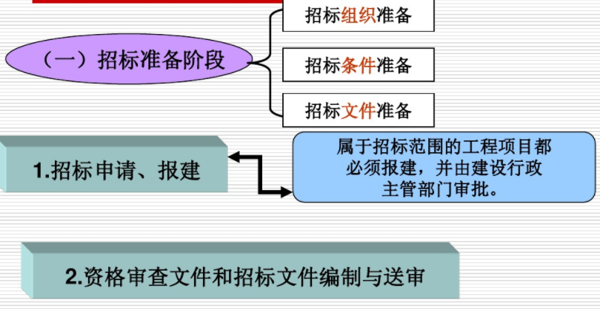
3.3 工程建设项目招投标程序——招标代理机构

Slide 16
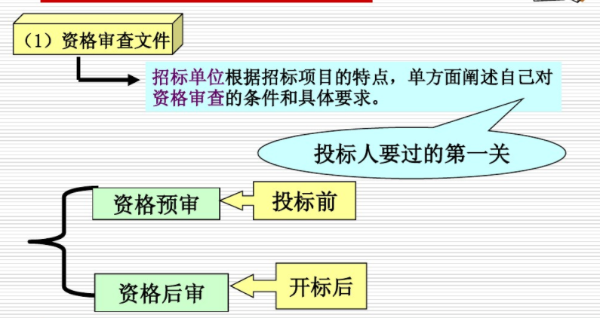
3.3 工程建设项目招投标程序——招标代理机构

Slide 17
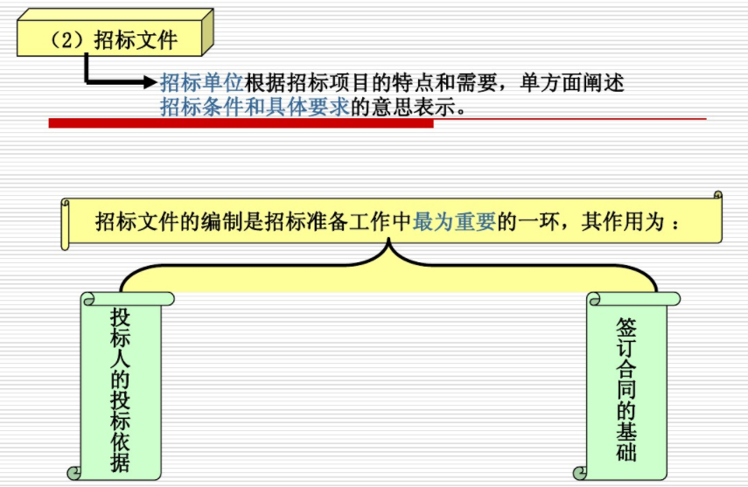
3.3 工程建设项目招投标程序——招标代理机构

Slide 18
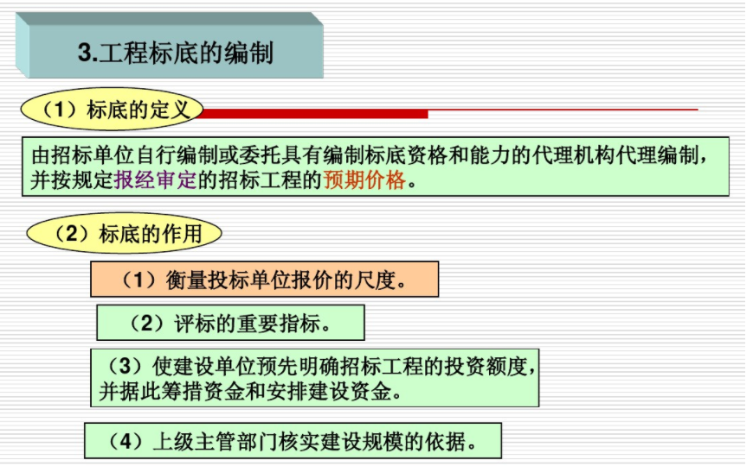
3.3 工程建设项目招投标程序——招标代理机构

Slide 19
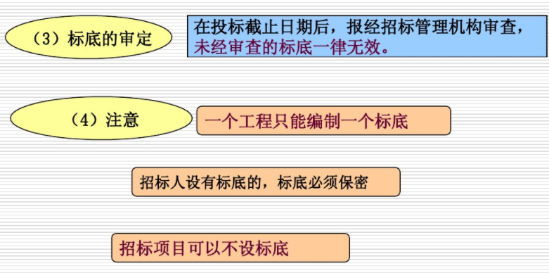
3.3 工程建设项目招投标程序——招标代理机构

Slide 20
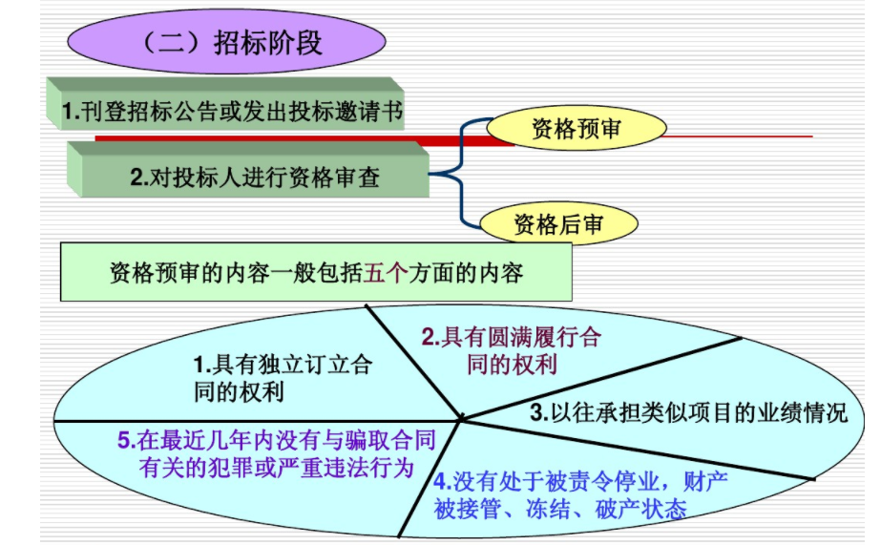
3.3 工程建设项目招投标程序——招标代理机构

Slide 21
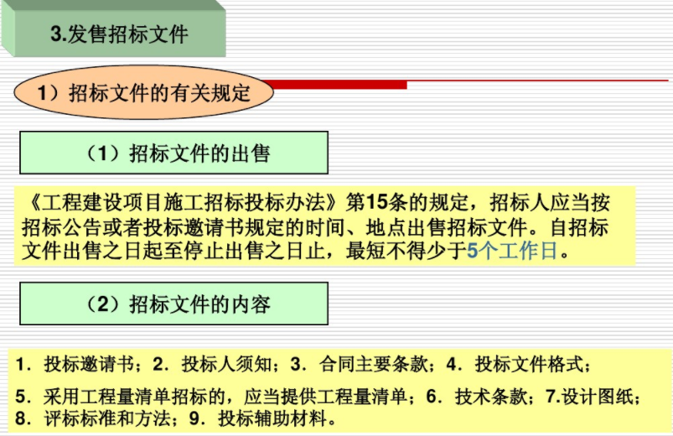
3.3 工程建设项目招投标程序——招标代理机构

Slide 22
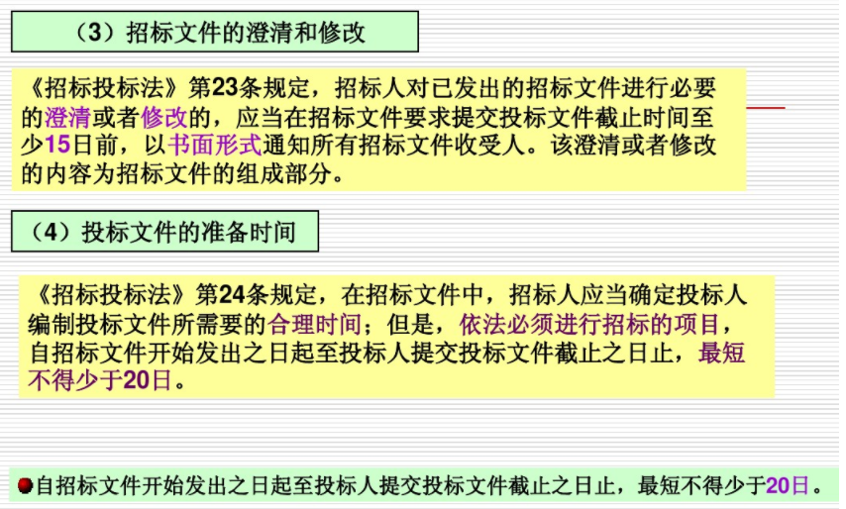
3.3 工程建设项目招投标程序——招标代理机构

Slide 23
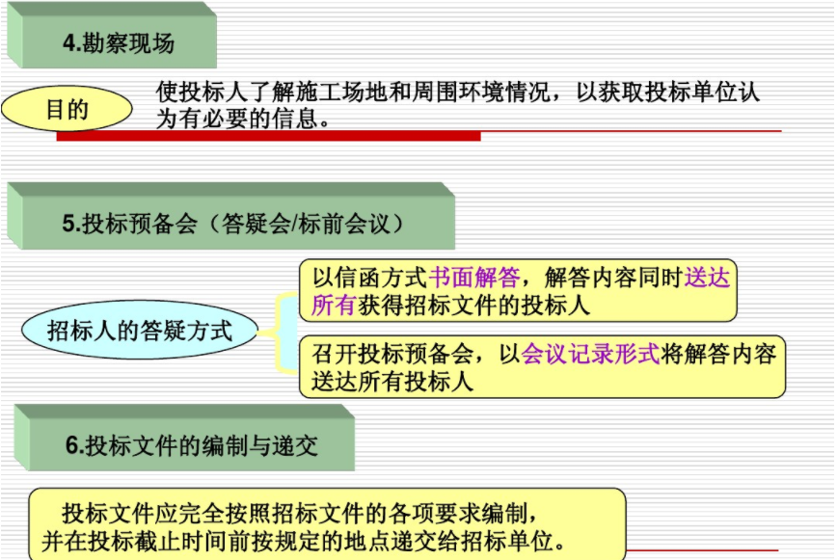
3.3 工程建设项目招投标程序——招标代理机构

Slide 24
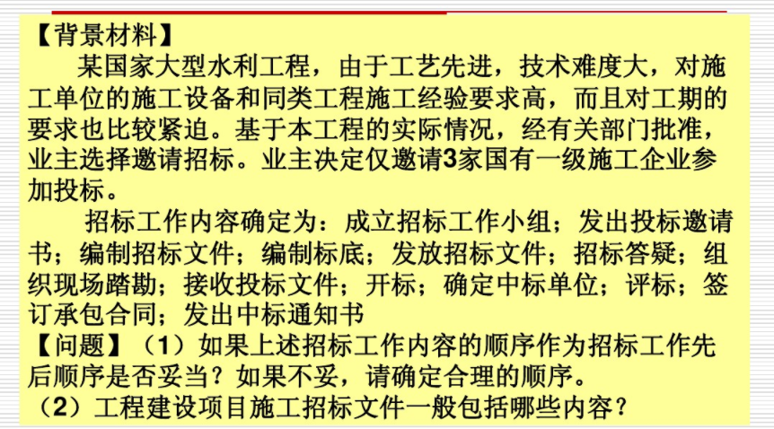
3.3 工程建设项目招投标程序——招标代理机构

Slide 25
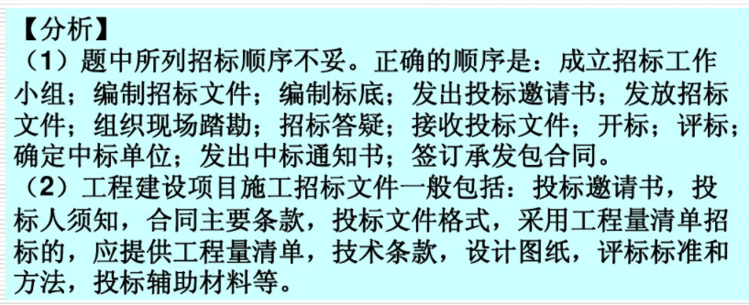
3.3 工程建设项目招投标程序——招标代理机构

